Slide 1
Чудеса из папье-маше
Муниципальное казенное учреждение дополнительного образования
«Центр развития и творчества»
муниципального района город Нея и Нейский район
Костромской области
Автор: Соколова Ирина Владимировна, педагог дополнительного образования
г. Нея 2019 год

Slide 2
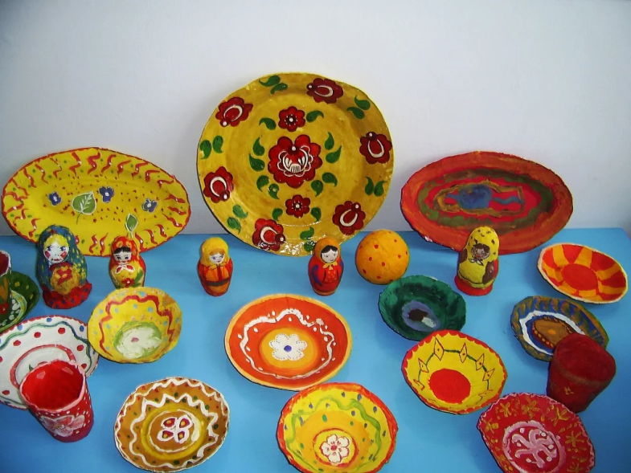
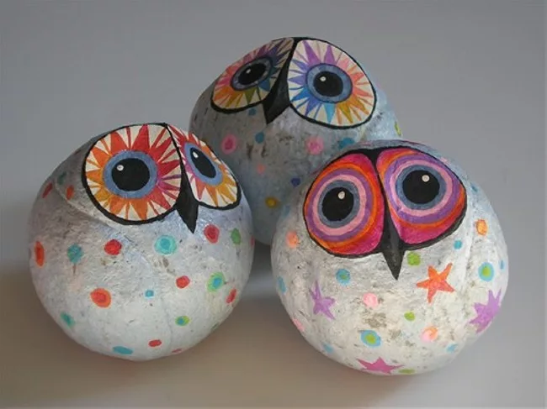
Папье́-маше́ (фр. papier mâché букв. «жёваная бумага») -
легко поддающаяся формовке масса, получаемая из смеси
волокнистых материалов (бумаги, картона) с клеящими
веществами, крахмалом, гипсом и т. д.
Из папье-маше делают муляжи, маски, учебные пособия,
игрушки, театральную бутафорию, шкатулки. В отдельных случаях
из папье-маше изготавливают даже мебель и светильники,
которые не так-то просто отличить от «настоящих».

Slide 3
История возникновения
Несмотря на французское название, родиной папье-маше считается Китай, где и
была изобретена бумага. Первые предметы из папье-маше были обнаружены при
раскопках в Китае, это были древнекитайские доспехи и шлемы. Для придания им
жёсткости применяли многослойное покрытие лаком.
Из Китая интерес к папье-маше распространился в Японию и Персию, где в этой
технике изготавливали уже маски и другие атрибуты для праздников. Постепенно
эта техника распространилась по всему миру и наибольшей популярностью
пользовалась в европейских странах. С середины XVII века Франция начала
собственное производство изделий в технике папье-маше; изначально это было
изготовление кукол, которые пользовались большой популярностью. Англичане
последовали их примеру с 1670 года. Наибольшую популярность папье-маше получила
в 1800 годах. В Россию эту технику принёс Пётр I.

Slide 4
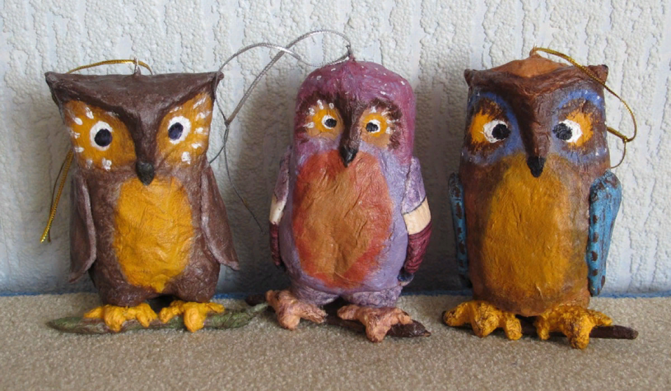
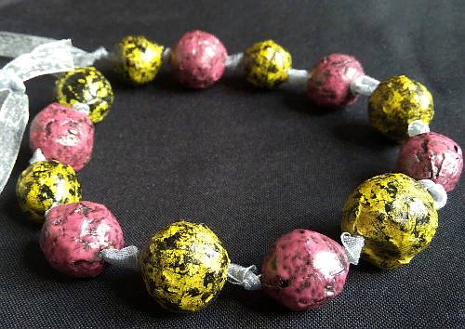
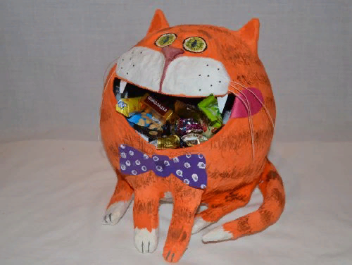
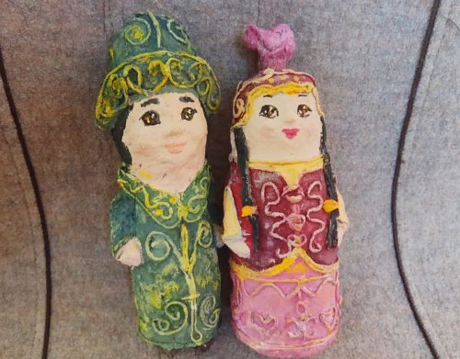
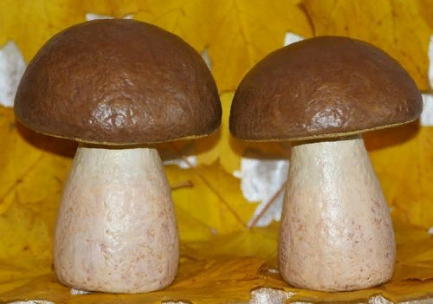
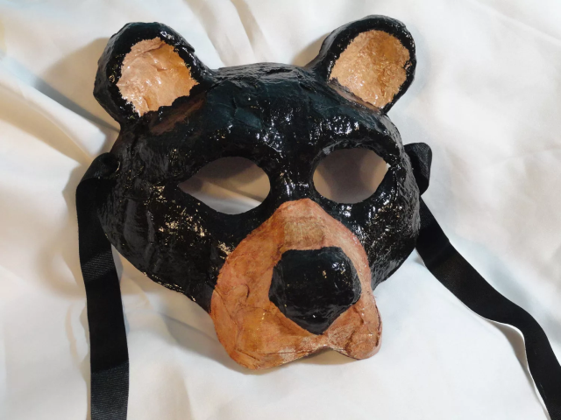
Чудеса из папье-маше

Slide 5
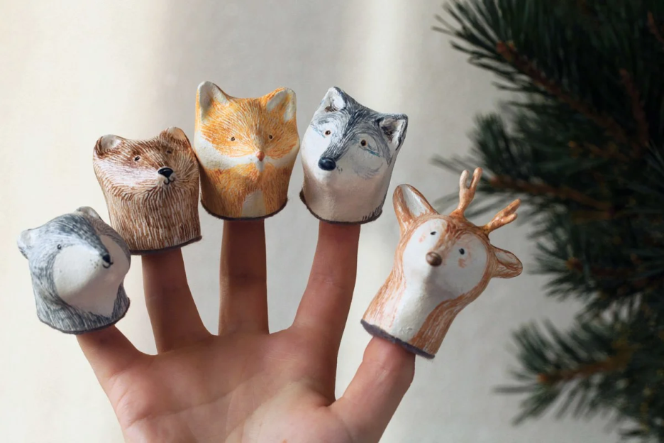
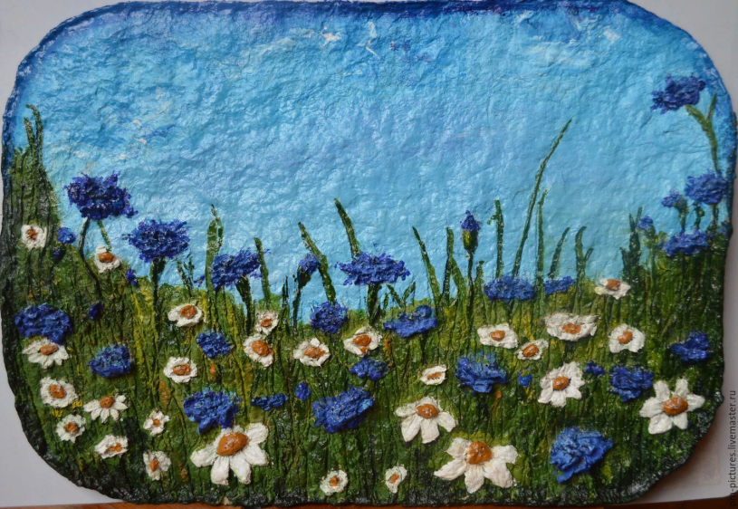
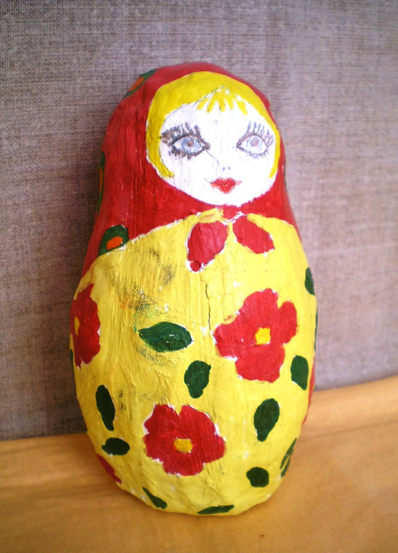
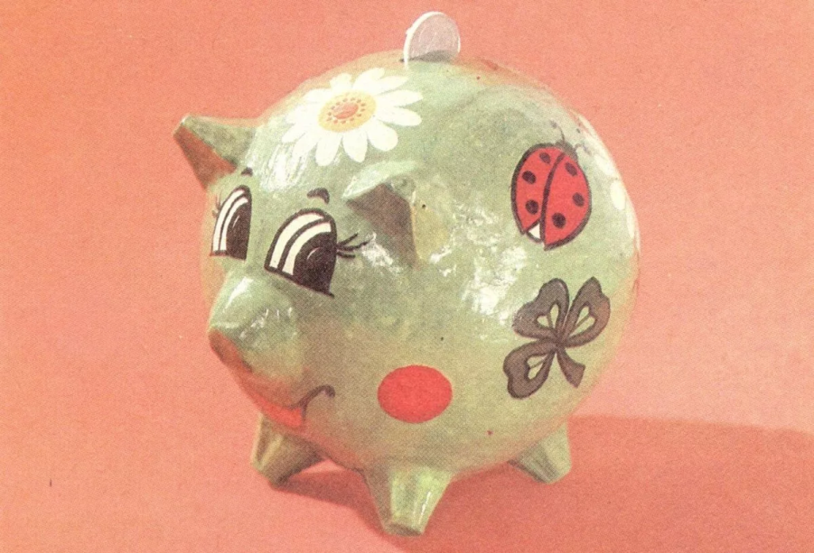

Slide 6
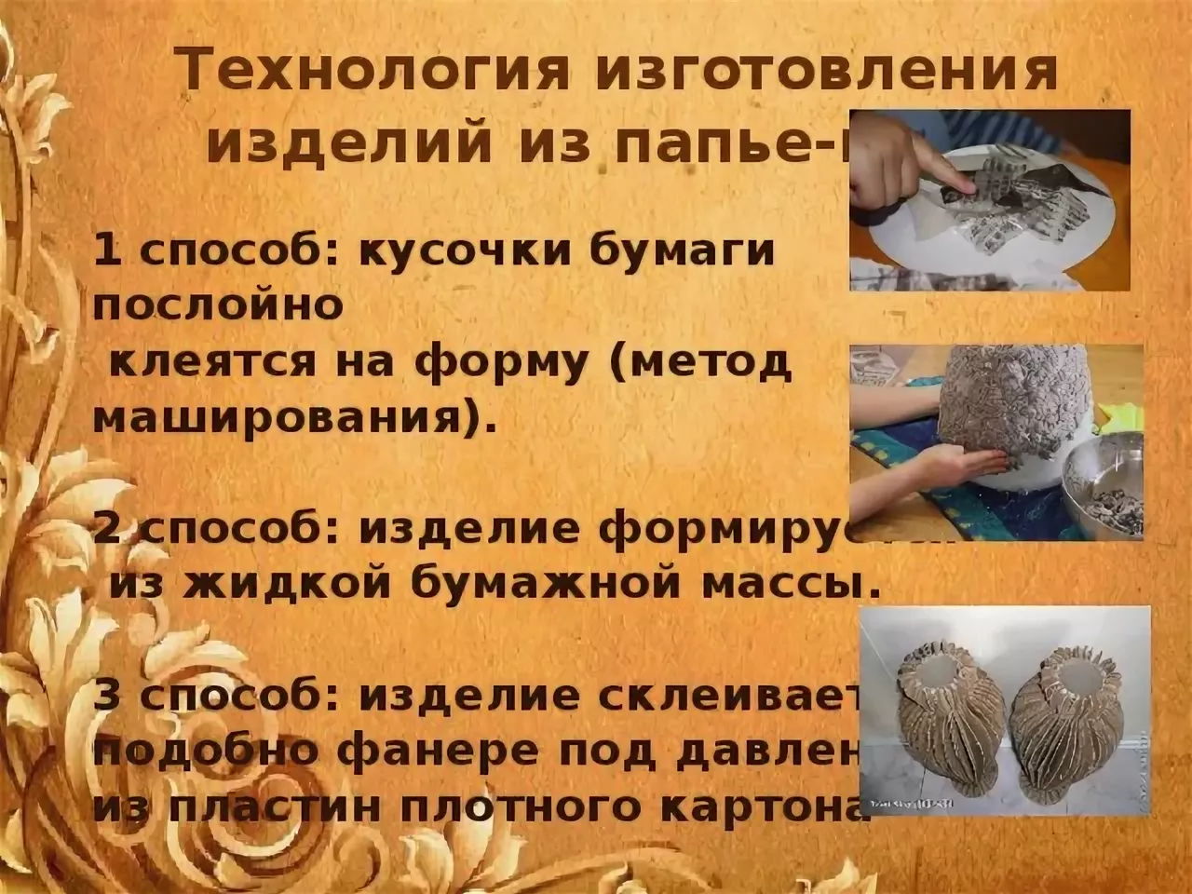

Slide 7
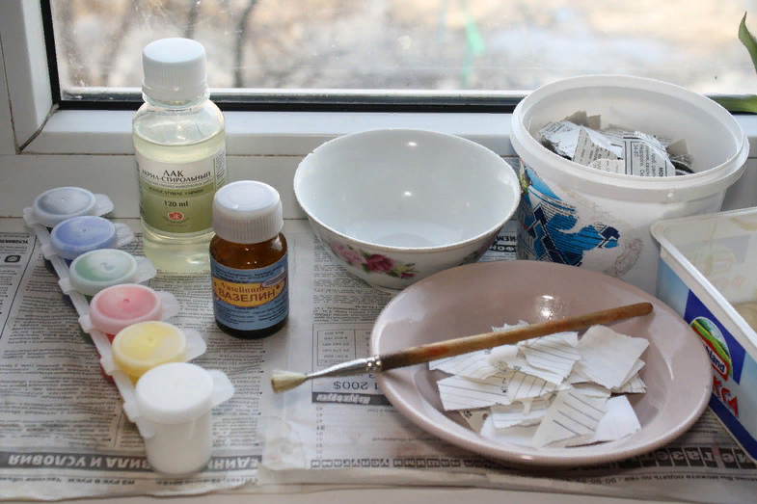
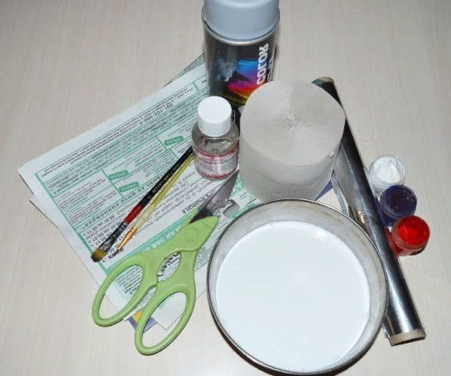
Что необходимо для папье-маше?
газеты, салфетки, гофрированный и простой картон, туалетная
бумага, вазелин, клей ПВА или клейстер, канцелярский
нож, ножницы, краски гуашь, кисточка для краски и кисточка для
клея, бесцветный лак.

Slide 8

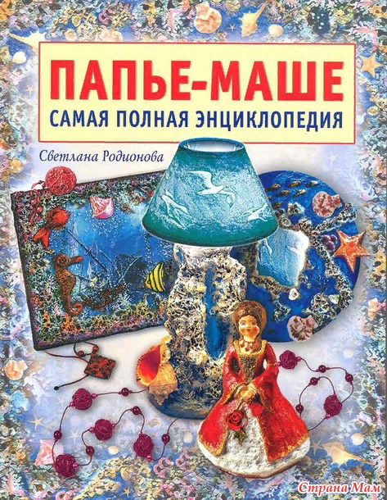
http://mam2mam.ru/articles/favorites/article.php?ID=22214
https://www.stranamam.ru/post/7633959/

Slide 9
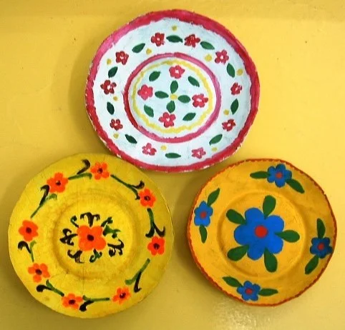
Тарелка из папье-маше
Начинать работу нужно с подготовки материалов:
· тарелка;
· газетная бумага;
· клей;
· ёмкость с водой;
· кисть;
· ножницы;
· краски;
· бесцветный лак.

Slide 10
Пошаговое руководство:
1. Порезать газету на тонкие полоски по 1 см.
2. Перевернуть тарелку.
3. Каждую полосу смочить водой и полностью проложить всю площадь тарелки так, чтобы бумага выступала за край.
4. Промазать клеем.
5. Сделать еще один слой бумаги.
6. Таким образом проложить 7-8 слоёв, постоянно проклеивая их ПВА.
7. Готовую работу требуется просушить в течение суток.
8. Затем бумажную тарелку отделяют от формы и подрезают выступающие края.
Чтобы нанести рисунок, желательно хорошо закрасить газетные листы белой гуашью. После того как краска высохнет, можно украсить ее по своему желанию.

Slide 11
Спасибо за внимание!

